Slide 1
Sport Event Analyser (SEA)
Analyse, Vorhersage und grafische Aufbereitung von Fussballspielen
Abschlusspräsentation

Slide 2

Gliederung
Aufgabenstellung
Gruppenaufteilung
Kommunikationsarchitektur
Statistik
Prognose
Visualisierung
Probleme
Mögliche Erweiterungen
Dresden, 12.07.2013

Slide 3
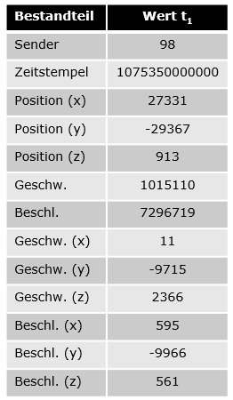
1. Aufgabenstellung
Aufzeichnungen vom RedFir-System aus dem
Grundig-Stadion (Nürnberg) als Grundlage für
weitereVerarbeitung
Entgegennahme der Daten und Simulation des Spiels
in Echtzeit
Analyse, Prognose und Visualisierung der Sensordaten
Dresden, 12.07.2013

Slide 4

2. Gruppenaufteilung
Kommunikation: Statistik:
Patrick Tempel Alrik Geselle
Philipp Geißler Richard John
Tommy Kubica
Prognose: Visualisierung:
Onur Ekici Peter Schwede
Philipp Geißler Kevin Angermann
Dresden, 12.07.2013

Slide 5
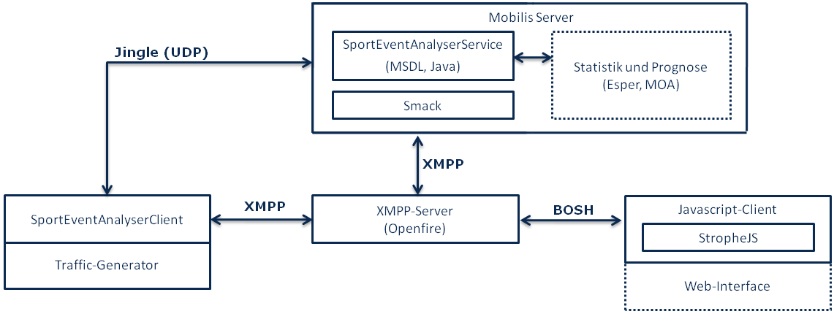
3. Kommunikation
Architektur:
Dresden, 12.07.2013

Slide 6
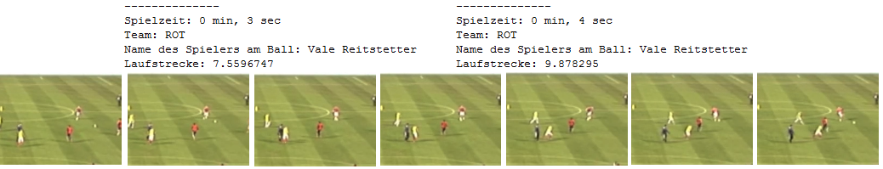
4. Statistik
Umgesetzt:
  Bewegung aller Spieler und Ball
  Laufstrecke aller Spieler
  Ballkontakte aller Spieler
    → Wer ist am Ball
    → Zeit am Ball
  Anzahl gespielter Pässe aller Spieler
    → erfolgreiche/fehlgeschlagene Pässe
  Heatmap
Dresden, 12.07.2013
Notes:
<Nummer>

Slide 7


5. Prognose
Ablaufplan:
Position X, Y (Rohdaten)
Stream
Stream
Events (Pässe, Flanken,…)
Statistik-Prozess
Prognose-Prozess
Dresden, 12.07.2013

Slide 8
5. Prognose
Prognose 1: Passerfolg
  Ergebnis: Pass kommt an / Fehlpass
  Abhängig von 12 verschiedenen Attributen
  → zb. Anzahl eigene/gegnerische Spieler im Umkreis, Distanz,
    Passquote des Passgebers, Pos auf Spielfeld, ...
Vorhersage auf Passerfolg gelingt zu 85 %
Vergleichswert: 70 % aller Pässe kommen an
Dresden, 12.07.2013

Slide 9
5. Prognose
Prognose 2: Angriffsprognose
  Ergebnis: Torschuss / Ballverlust / Spielunterbrechung
  Abhängig von 14 verschiedenen Attributen
Vorhersage auf Angriffsausgang gelingt zu 80 %
Vergleichswert: 13 % Schuss aufs Tor, 65 % Ballverlust,
22 % Spielunterbrechung
Dresden, 12.07.2013
Notes:
Berechnungen mit dem K-nearest neighbors algorithmus

Slide 10
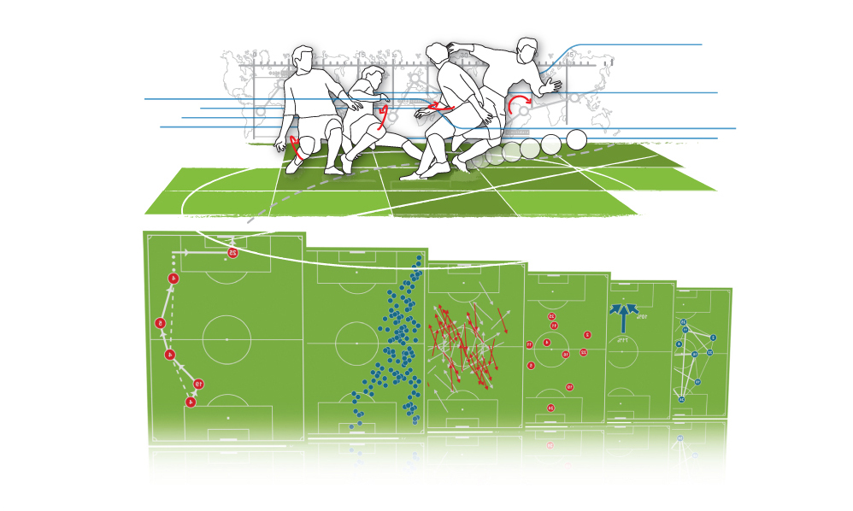
6. Visualisierung
Dresden, 12.07.2013

Slide 11
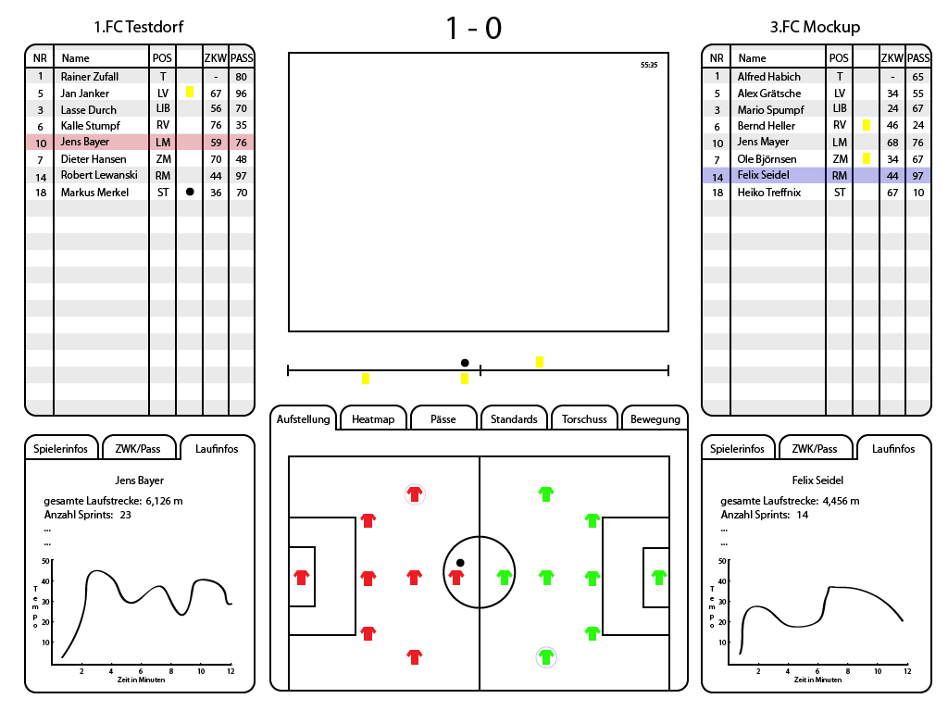
6. Visualisierung
Entwurf:
Dresden, 12.07.2013

Slide 12
7. Probleme
Statistik:
Prognose:
Visualisierung:
“Gekapselte” Gruppen
Werte der Z-Achse kaum brauchbar
Beschleunigungswerte nur bedingt verwendbar
Aus Rohdaten nicht berechenbare Statistiken (z.b gelbe Karte)
Daten von nur einem Spiel → Aussagekraft?
Performance Schwierigkeiten → kein Spielvideo
Dresden, 12.07.2013

Slide 13

8. Mögliche Erweiterungen
Visualisierung der Heatmap
Erweiterte Passstatistik
Anzeige von angezogenen Sprints
Verhalten der Viererkette/Abwehrreihe
Anbindung einer Spieledatenbank für verbesserte Prognosen
Spielvideo einbinden
Dresden, 12.07.2013

Slide 14

Fragen?
Dresden, 12.07.2013

